Slide 1

Повторение технико-тактические действия и приемы игры в баскетбол, строевые упражнения и перестроения в гимнастике. Упражнения, ориентированные на развитие гибкости, технико-тактические действия и приемы игры в волейбол.

Slide 2
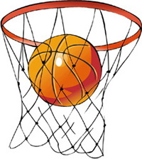
Для полноценных действий в нападении каждый игрок обязан овладеть определенными техническими и тактическими приемами, а именно: овладеть техникой передвижения (бег, прыжки, остановка, повороты и т.д.), техникой владения мяча (ловля, передача, ведение мяча, броски в корзину и т. д.), а также усвоить известные тактические знания (разведка, маскировка действий, ориентировка и т. п.) и тактические приемы борьбы с противником (освобождение и уходы от противника, повороты и т. д.).

Slide 3

Бег
Бег игрока на площадке должен быть очень быстрым и разнообразным. Баскетболист должен уметь бежать лицом вперед, вперед спиной, боком и т. п. В связи с небольшими размерами площадки ему редко приходится бежать больше 12—15 м, чаще же 5—7 м. Известно, что в баскетболе вполне достаточно оторваться от противника на 60—90 см, чтобы получить мяч или даже забросить его в корзину. Для этого необходима резкость старта и быстрота первых шагов. За эти один-два шага всегда можно получить преимущество в 30—40 см; этого достаточно, чтоб быть недосягаемым для противника. Эффективность резкого старта увеличивается его неожиданностью.
Начало движения зависит только от нападающего игрока, и это предоставляет ему большую возможность для проявления инициативы. Старт может быть взят с места и в движении — изменение темпа рывком. Резкое снижение темпа или внезапная остановка также может помочь оторваться (отстать) от противника. Резкий старт, быстрый бег и разный темп бега (ускорение и замедление) необходимы для каждого баскетболиста.

Slide 4
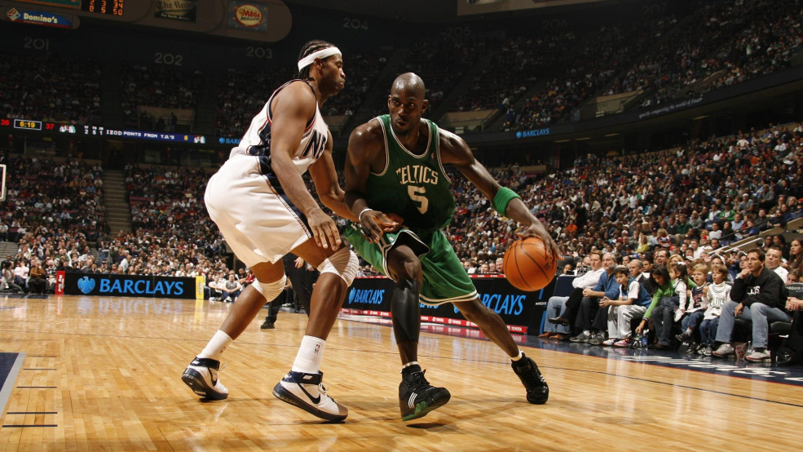
Остановка игрока
Баскетболист в игре,
продвигаясь по площадке с
мячом или без мяча, при
необходимости должен
уметь резко остановиться на
любой скорости, не сделав
пробежки, чтобы не потерять
мяч. Овладеть искусством хорошей остановки можно лишь путем длительной и упорной работы. Чем быстрее движение, тем труднее остановиться. Остановка в основном зависит от работы ног (их силы и умения поставить правильно подошвы ног) и работы туловища.

Slide 5
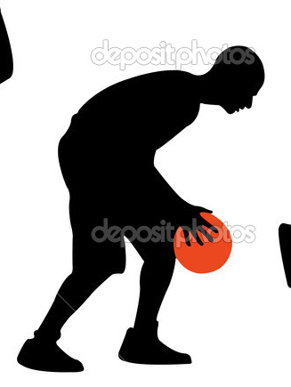
При очень быстром беге остановка
должна проводиться прыжком с
одновременным приземлением на
обе полусогнутые ноги и поворотом
корпуса на 90°. Игрок, кроме
поворота, должен отклонить туловище в
сторону, противоположную движению. Это
необходимо для преодоления инерции
тела, полученной при быстром беге. Ноги
после прыжка должны быть расставлены на
ширину плеч и приземлиться одновременно на полные ступни со стремлением перейти на скольжение. Останавливаясь после любого темпа продвижения, баскетболист должен стремиться все время сохранять равновесие тела на обеих ногах.

Slide 6
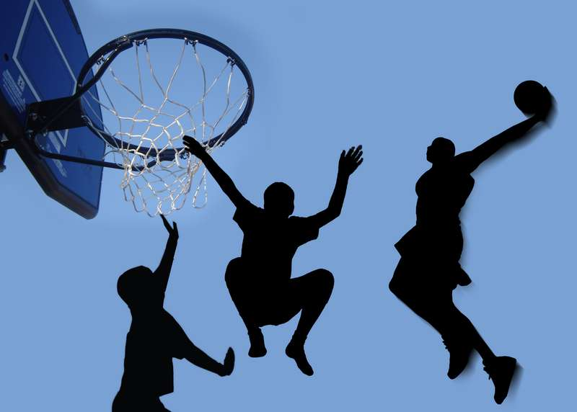
Прыжки
В игре применяют очень
разнообразные прыжки. С
помощью прыжка можно
перехватить высоко летящий
мяч, направленный партнером
или противником, овладеть
мячом после отскока от щита в
борьбе с противником. Прыжок
позволяет игроку освободиться от
противника для броска в корзину или
передачи мяча партнеру. Умение высоко прыгнуть дает преимущество в борьбе с противником при начальном розыгрыше мяча или при спорном броске.
Прыжки можно выполнять толчком одной и двумя ногами, с помощью и без помощи рук. Прыжки производятся с места и с разбега. Все виды прыжков одинаково важны и в игре применяются одинаково часто.

Slide 7
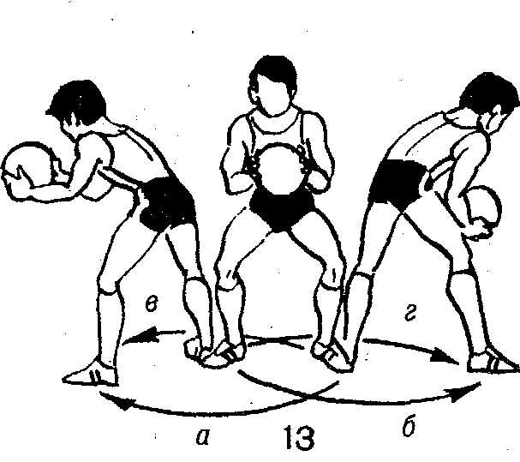
Повороты
В баскетболе игрок может сделать с
мячом только один или два шага, после
чего он должен передать мяч партнеру,
бросить его в корзину или вести мяч.
Сопротивление противника часто
лишает игрока этой возможности. В
этом случае для того, чтобы освободиться
от противника, защитить мяч или бросить
его в корзину, нападающий применяет
поворот. Поворот производится
следующим образом: баскетболист опирается на одну ногу, на которой находится вес тела, и, не сдвигая ее с места, другой ногой толчком делает поворот в любую сторону.
Повороты могут выполняться в правую и левую стороны в зависимости от движения толчковой ноги.

Slide 8
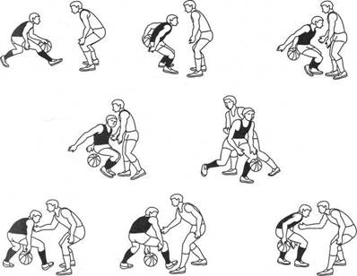
Основная цель поворота —
освободиться от
противника и уйти от него
на максимально большое
расстояние. Этого можно
достигнуть, если поворот
делается на полусогнутых
ногах и толчковая нога
воспроизводит движения
циркуля (не поднимаясь высоко от пола, описывает дугу). Если же поворот производится на прямых ногах, то шаг «циркуля» будет настолько мал, что не обеспечит выполнения задачи — ухода от противника.
Сочетание различных поворотов (не отрывая опорной ноги) дает возможность игроку в борьбе с противником использовать часть из них как ложные для дезориентации противника и перехода к активным действиям.

Slide 9
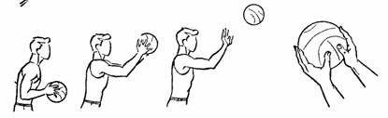
Ловля мяча
Каждый игрок нападающей команды должен в любой момент игры быть готовым к ловле мяча.
Большое значение для успешной игры имеет умение ловить мяч в непосредственной борьбе с противником. Баскетболист, получающий мяч, не должен принимать его стоя на месте. Он обязан двигаться навстречу мячу (выход на мяч). Чтобы выход на мяч был своевременным, выходящий игрок должен учитывать время, необходимое передающему партнеру для ловли и обработки мяча. Без такого расчета выход для получения мяча преждевременен и бесполезен. Оторвавшись от противника на 20—30 см, не прекращая движения, нападающий может быть уверенным в том, что успешно поймает мяч. В таких случаях игрок, владеющий мячом, должен смело передавать его на грудь выходящему партнеру. Если даже завяжется борьба, то партнер, выходящий на мяч, всегда будет в более выгодном положении, чем его противник.
Выход на мяч в сторону от передающего партнера применяется реже, потому что он более рискован; мяч могут перехватить. Эти выходы на мяч требуют от передающего очень точного расчета, так как передача производится не в руки партнеру, а вперед или в сторону по направлению его движения (на свободное место).

Slide 10
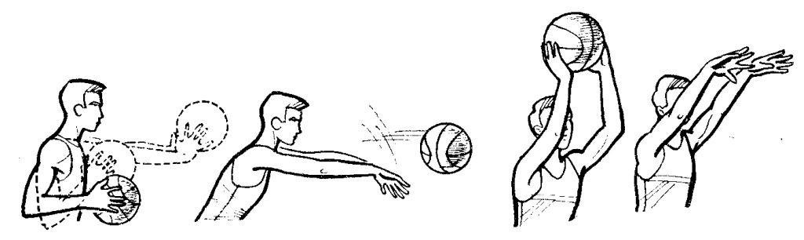
Передача мяча
Правила игры в баскетбол ограничивают продвижение игрока с мячом. Следовательно, для того чтобы перевести мяч с одной стороны площадки на другую под щит противника, игроки команды должны передавать мяч между собой.
Точность передач возможна только при условии, если передающий:
1. Оценит правильно обстановку на площадке (расположение партнеров и противника).
2. Определит расстояние, на которое нужно передать мяч.
3. Выберет способ передачи соответственно обстановке, который может обеспечить успех передачи.
4. Правильно выполнит выбранную передачу.
Баскетболист должен так передать мяч, чтобы партнер, получивший мяч, мог переходить к активным действиям без дополнительной затраты усилий и времени. Каждая неточность в передаче заставляет партнера тратить время на дополнительную обработку мяча перед следующим действием.

Slide 11
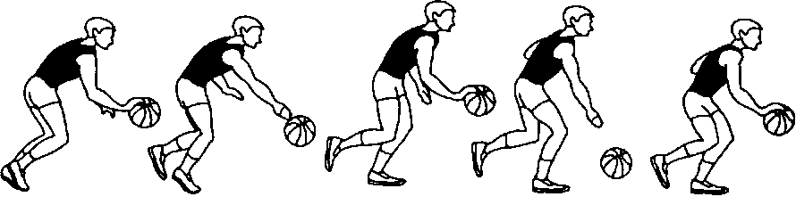
Ведение мяча
Ведение мяча — технический прием, пользуясь которым каждый игрок самостоятельно может двигаться с мячом по площадке на неограниченное расстояние.
Техника ведения мяча заключается в следующем: мяч направляется вниз только кистью руки с широко расставленными не напряженными пальцами. Рука в локтевом суставе почти неподвижна. Для сохранения маневренности при ведении мяча важную роль играет работа ног. Ноги должны быть немного согнуты в коленях и хорошо пружинить (рис. 9). На прямых ногах трудно быстро вести мяч и особенно трудно без пробежки остановиться или изменить направление движения.
ведение — это подсобный, сугубо индивидуальный технический прием и применяется только:
1. При индивидуальной борьбе с противником и уходе от него (обводка противника).
2. Для индивидуального продвижения с целью атаки корзины или в случаях отсутствия возможности передачи.

Slide 12
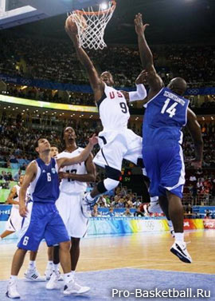
Броски в корзину
Каждый баскетболист должен уделять большое внимание тренировке бросков в корзину и совершенствовать различные приемы броска. Точность бросков должна приближаться к 100%.
Броски мяча в корзину — самый важный технический прием в игре. Умение игроков ловить, передавать и вести мяч, все технические и практические приемы используются в игре для того, чтобы подготовить возможность одному из игроков команды бросить мяч в корзину.
Чтобы успешно бросить мяч в корзину каким-либо из способов,
нужно выполнить следующие требования:
1. Бросать мяч в корзину с высокой и средней траекторией.
2. На бросок затрачивать столько силы, сколько необходимо для взлета мяча на высоту, обеспечивающую попадание в корзину.
3. Игрок перед броском должен расслабиться и сделать минимальную паузу, которая необходима для ориентировки и для того, чтобы сосредоточить свое внимание на корзине и броске.
4. Делая бросок, нужно стремиться набросить мяч на обод корзины (как бы положить мяч на полочку). Мягкость броска при этом зависит от силы, вкладываемой в бросок движением кисти и пальцев и выпрямлением руки в локтевом суставе.

Slide 13
Домашнее задание
Комплекс ОРУ

